Slide 1
졸업 논문
단방향 순환형 1vs1 전투 게임에서
맵 구조가 전투 리듬 사이클에 미치는 영향
— 루덴스를 중심으로
고서연
연구 설명 자료
게임공학과
2021180002

Slide 2
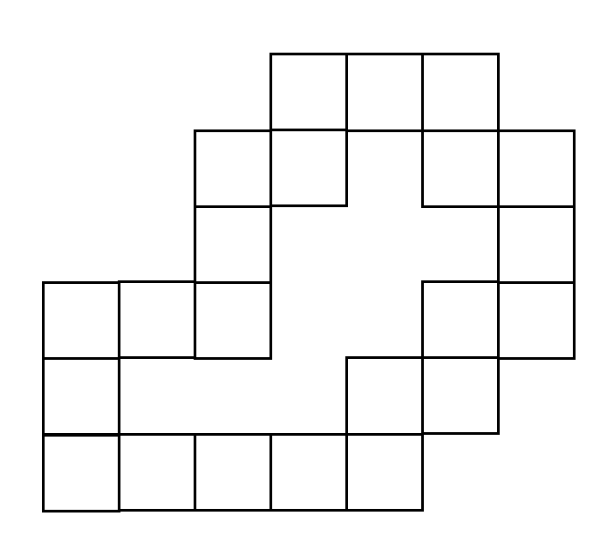
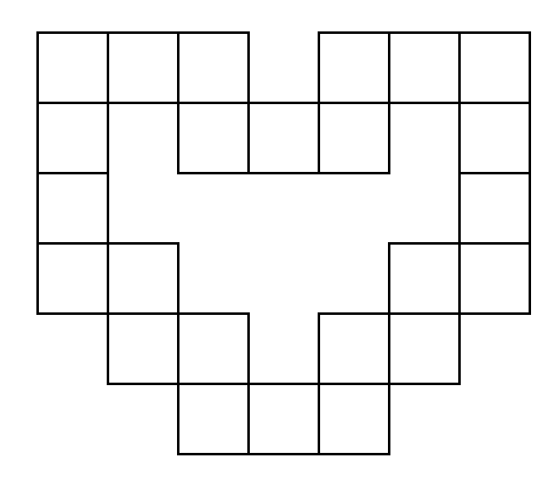

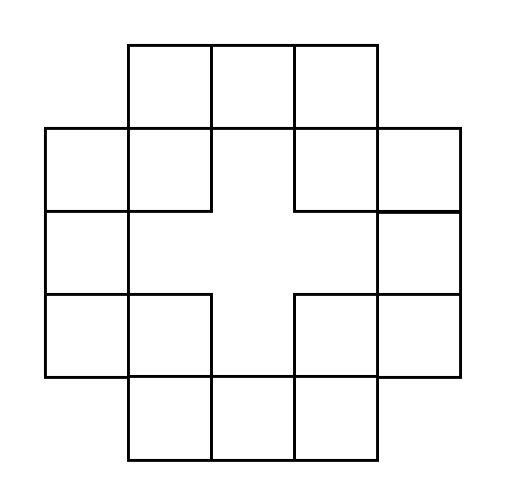
연구 요약
개발하려는 인디 게임 루덴스의 대전 맵 설계를 위한 연구
단방향 순환형 1vs1 전투 게임에서
전투 리듬 사이클의 진입, 유지, 이탈이
특정 방식으로 고착되는 구조적 조건을 도출한다.
맵 A
전투 리듬
맵 C
맵 B
진입 방식
사이클 길이
이탈 난이도
*맵 A, B, C의 형태는 임의의 모양일 뿐 실제 연구에 쓰이지 않음

Slide 3
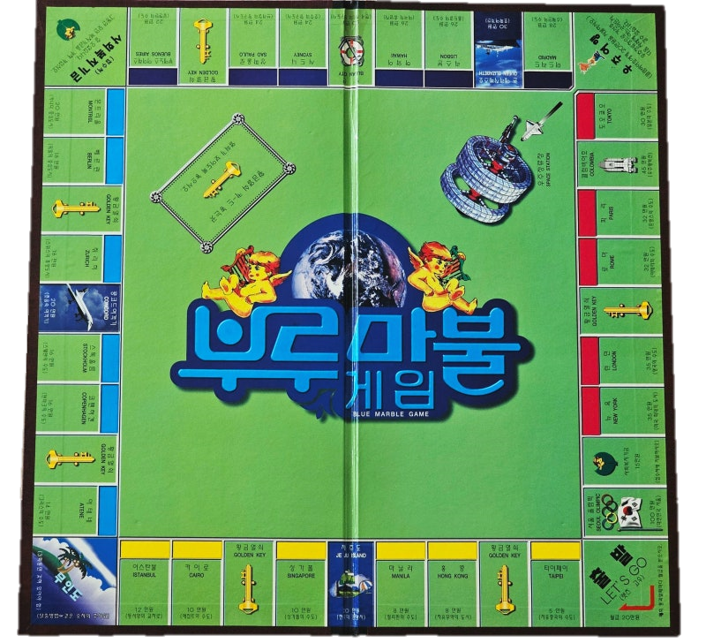
고정된 단일 이동 방향을 따르며,
서로 반대 방향으로만 이동할 수 있고,
단 하나의 경로가 순환 구조를 이루는 맵
핵심 개념
플레이어가 상대의 공격 사거리를
기준으로 교전에 진입하고,
이탈하기까지 한 사이클
단방향 순환형 맵과 전투 리듬의 정의
단방향 순환형 맵
전투 리듬
이하의 3(또는 2) 단계
방향 고정
역방향 이동 불가
후진 불가
상대 플레이어의 공격 사거리 안으로 들어가,
교전이 발생할 수 밖에 없는 상태를 만드는 단계
전투 리듬 진입
단일 경로
분기, 지름길 없음
교전이 시작된 이후, 양측이 상대의 사거리
안팎을 오가며 상태가 지속되는 단계
전투 리듬 유지
한 사이클
순환 및 폐쇄
연결된 맵의 시작과 끝
플레이어 중 하나가 상대 플레이어의 공격
사거리에서 벗어나 교전 상태를 해소하는 단계
전투 리듬 이탈
1vs1이고 서로 다른 출발점과
정반대의 이동 방향을 갖는
부루마블

Slide 4
연구 방법
게임 규칙 통제
게임 형식
1vs1 턴제 전략 게임
맵 구조 | 단방향 순환형 맵
승리 조건 | 상대의 체력을 0으로 만들면 승리
체력 | 양측 플레이어 모두 8*
데미지 | 모든 무기 공격 데미지 1
*체력을 8로 설정한 이유: 전투 사이클에서 평균 2, 많다면 3~4데미지가 오갈 것으로 예상되므로, 사이클이 최소 2회 이상 발생하는 수치가 8임

Slide 5
연구 가설
맵 구조와 무기 사용 양상이 전투 리듬 사이클의 형성 방식에 미치는 영향
가설 1 (진입) | 핵심 구간의 길이가 길수록, 전투 사이클의 최초 진입까지 소요되는 평균 턴 수는 감소할 것이다.
가설 2 (유지) | 코너 핵심 구간보다 직선 핵심 구간에서 사이클 당 전투 유지 턴 수가 보다 길게 나타날 것이다.
가설 3 (이탈) | 완충 지대의 분산도(여러 곳에 흩어져 있을수록)가 높을수록 이탈 빈도는 증가한다.
가설 4 | 전투 리듬 사이클의 전환은 중간 이동 거리의 무기보다, 극단적 이동 거리의 무기 사용 시 더 빈번하게 발생할 것이다.
가설 5 | 동일 맵에서는 유사한 무기 사용 패턴이 반복적으로 나타난다.

Slide 6
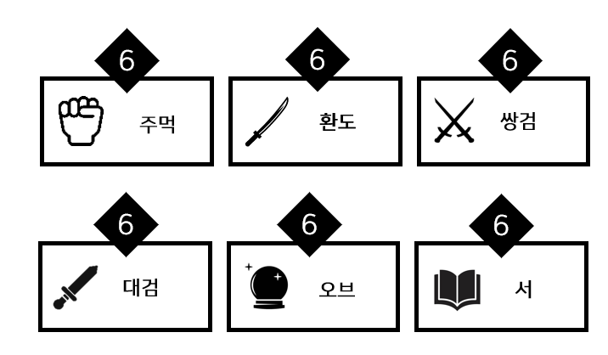
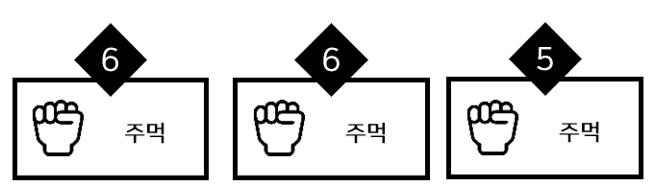
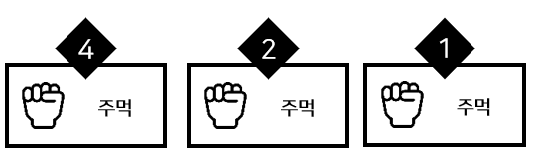
덱 견본 A
연구 방법
무기 6종 중 유일한 <이동 후 공격> 방식의 무기.
이동 거리+1 내에 적이 있다면, 가장 가까운 적
앞까지 이동 후 정지해 전방 1칸을 공격한다.
이동거리+1 내에 적이 없다면, 이동 거리 만큼
이동하기만 하고 턴이 종료된다.
읻이동 거리
덱 구성 통제
주먹
동일 이동 거리 도배
가능
덱 견본 B
동일 무기 도배
가능
주먹
대검
쌍검
환도
오브
서
총 6종
양측 플레이어는 무기 종류 6개와
이동 거리를 선택해 덱을 구성
(무기 종류 중복 가능)
각 무기 종류는 공격 범위와 공격 방식(공격 후 이동 or 이동 후 공격)이 고정됨
*전투 시작 전에 서로의 덱은 공개되지 않으나, 전투 시작 후에는 서로의 덱(무기 종류, 무기 별 이동 거리)이 공개됨

Slide 7
연구 방법
측정 지표
전투 리듬 진입 지표
판당 전투 리듬 사이클 발생 횟수, 최초 진입 주체, 진입까지 소요된 턴 수
전투 리듬 유지 지표
사이클당 지속 턴 수, 교전 유지 중 위치 변화 횟수, 사거리 경계 이동 빈도
전투 리듬 이탈 지표
이탈까지 소모 턴 수, 이탈 시 사용된 무기 종류 및 이동 거리
-평균 사이클 길이가 특정 기준 이하로 반복됨
-진입 후 이탈까지 평균 턴 수가 과도하게 짧음
-동일 무기 조합의 반복 사용 빈도가 비정상적으로 높음
-사이클 내 주먹 사용 비율이 특정 임계값을 초과함
이러한 위험 신호가 발견되는 맵의 구조적 특성을
탐색하고, 대전 흐름의 다양성을 저해하는
설계 리스크를 도출한다.

Slide 8
연구 방법
실험 절차
피실험자에게 루덴스의 규칙과 조작 방법을 동일하게 설명
연습 게임 제공 (10판) 이상
동일한 플레이어 상대로 맵 3종 각각에서 4판의 대전 수행
1세트
대전 기보 기록 (대전 맵 유형, 선공 후공 별 덱 구성, 턴 별 사용 무기)
6명 이상의 피실험자와
20세트 이상 반복
대전 종료 후 심층 인터뷰 수행 (보조 자료로 사용)

Slide 9
연구 의의
루덴스의 1vs1 대전 맵 설계에 활용 가능한 설계 지침 도출
전투를 턴 단위가 아닌 사이클 단위로 분석하고,
맵 디자인에 응용한다.
맵의 구조적 차이가 전투 리듬에 미치는 영향을
데이터로 판단한다.

Slide 10
하고 싶은 말
후기
루덴스는 기보를 작성하기 쉬운 게임이다.
체스처럼 말의 위치를 전부 적을 필요도 없고,
각 턴마다 어떤 무기를 썼는지만 남기면 된다.
그래서 루덴스는 많이 플레이하기만 하면
그 자체로 연구 데이터가 쌓이는 구조를 가진다.
고로, 쌓인 연구 데이터를 활용하면
가설이 아니더라도 어떤 경향성을 발견할 수 있지 않을까?

Slide 11


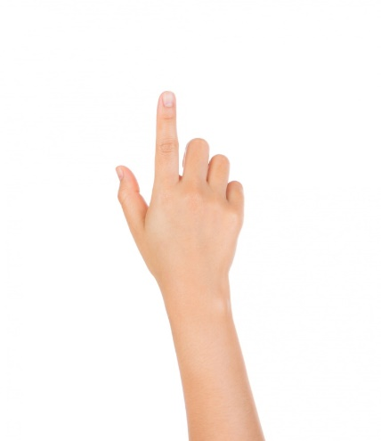






애니메이션
루덴스 규칙 설명
Start!
(적, 후공)
전투 시작!
3턴 끝
1턴 끝
2턴 끝
Start!
(나, 선공)
HP -1
2
3
5
6
2
5
1
환도
쌍검
주먹
환도
대검
오브
서

Slide 12
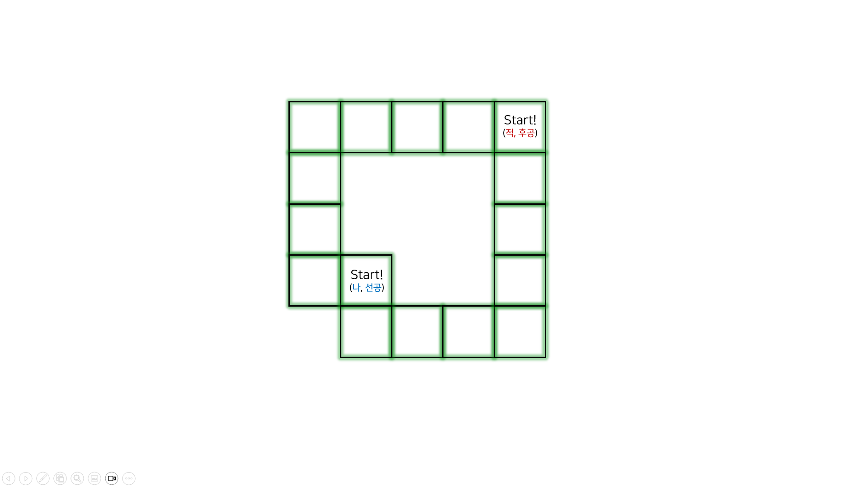
애니메이션 1장씩 보기
루덴스 규칙 설명
-게임을 시작할 우리들의 전장,
보드판(맵)이 있습니다.

Slide 13
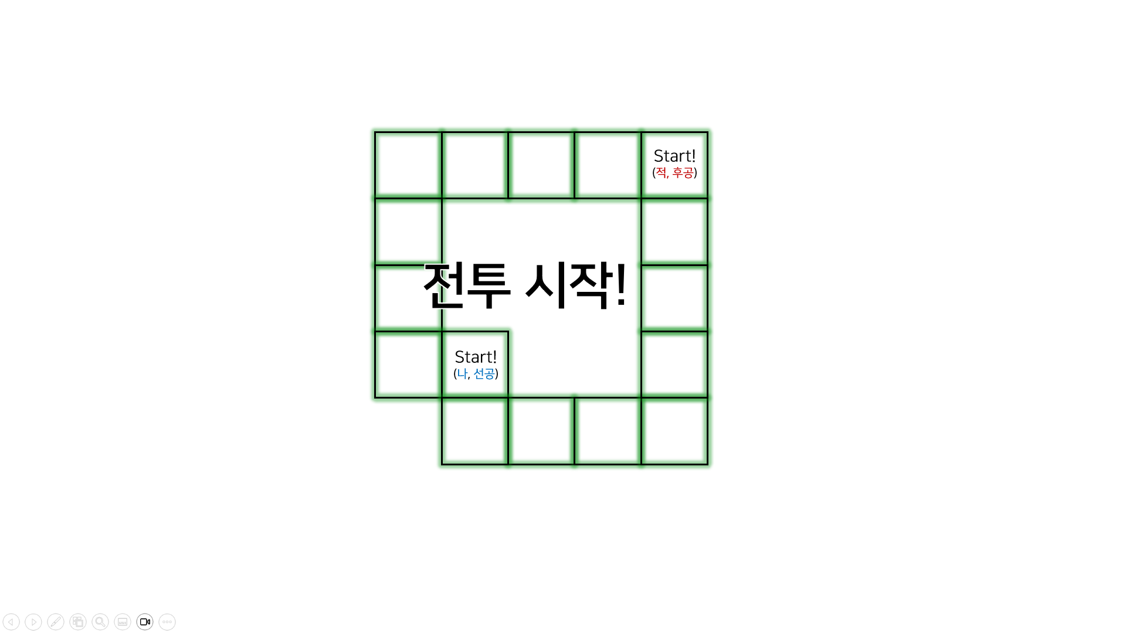
애니메이션 1장씩 보기
루덴스 규칙 설명
-플레이어와 상대 플레이어의 출발점은 다릅니다.
이동 방향 역시 서로 반대 방향입니다.

Slide 14
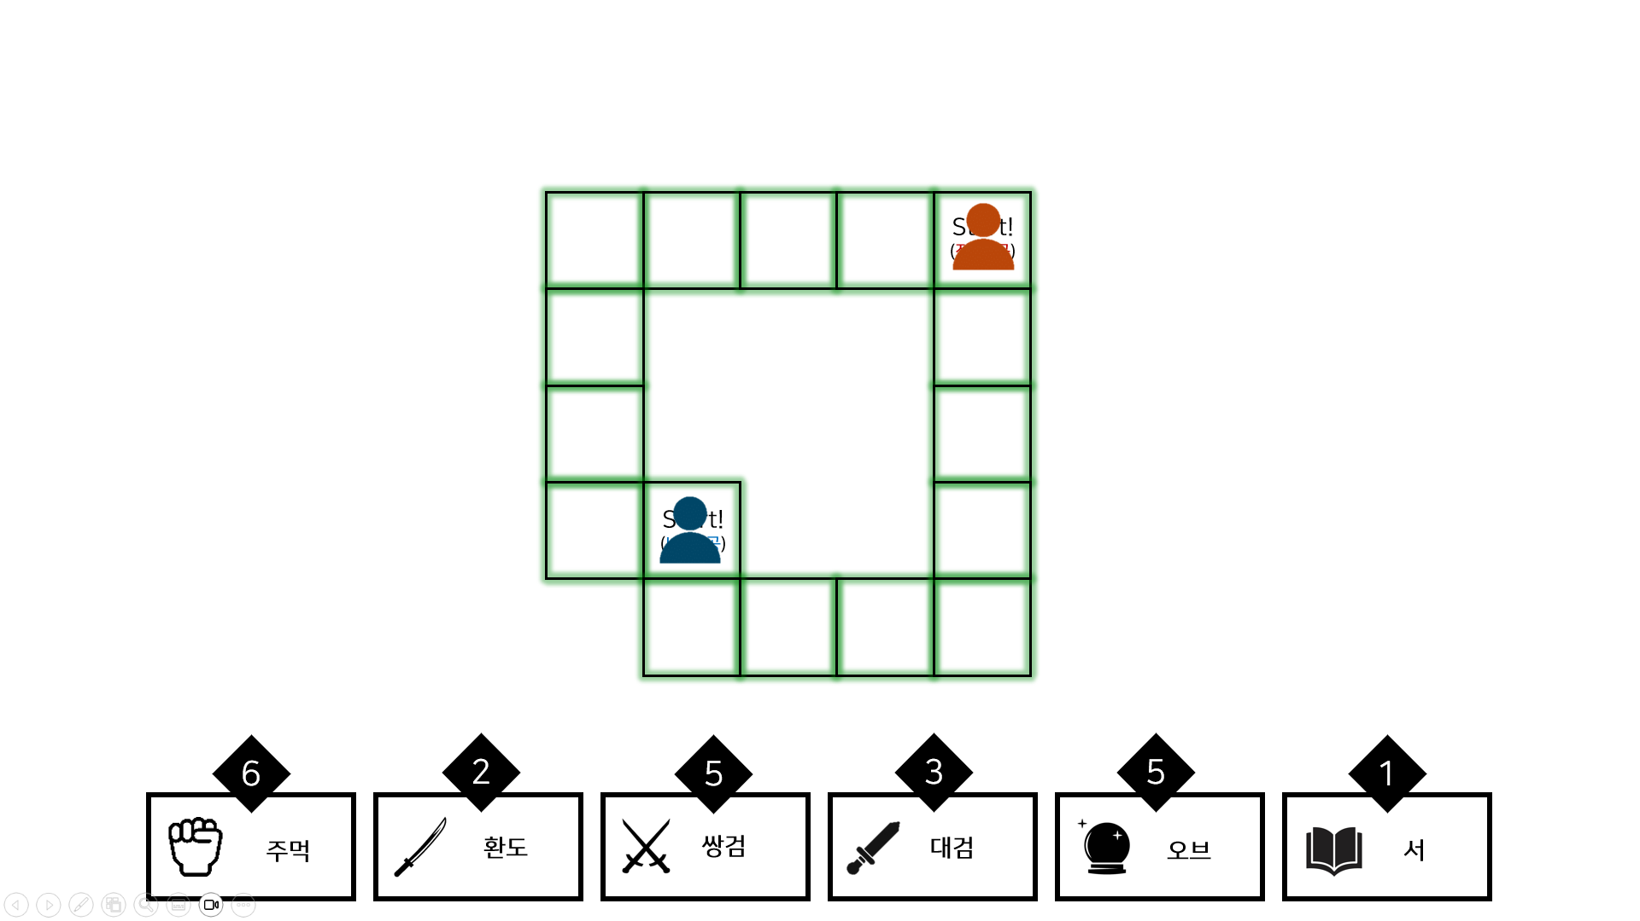
애니메이션 1장씩 보기
루덴스 규칙 설명
-나와 적이 스폰되고,
게임 시작 전 내가 구성한
무기들(덱)이 하단에 뜹니다.

Slide 15
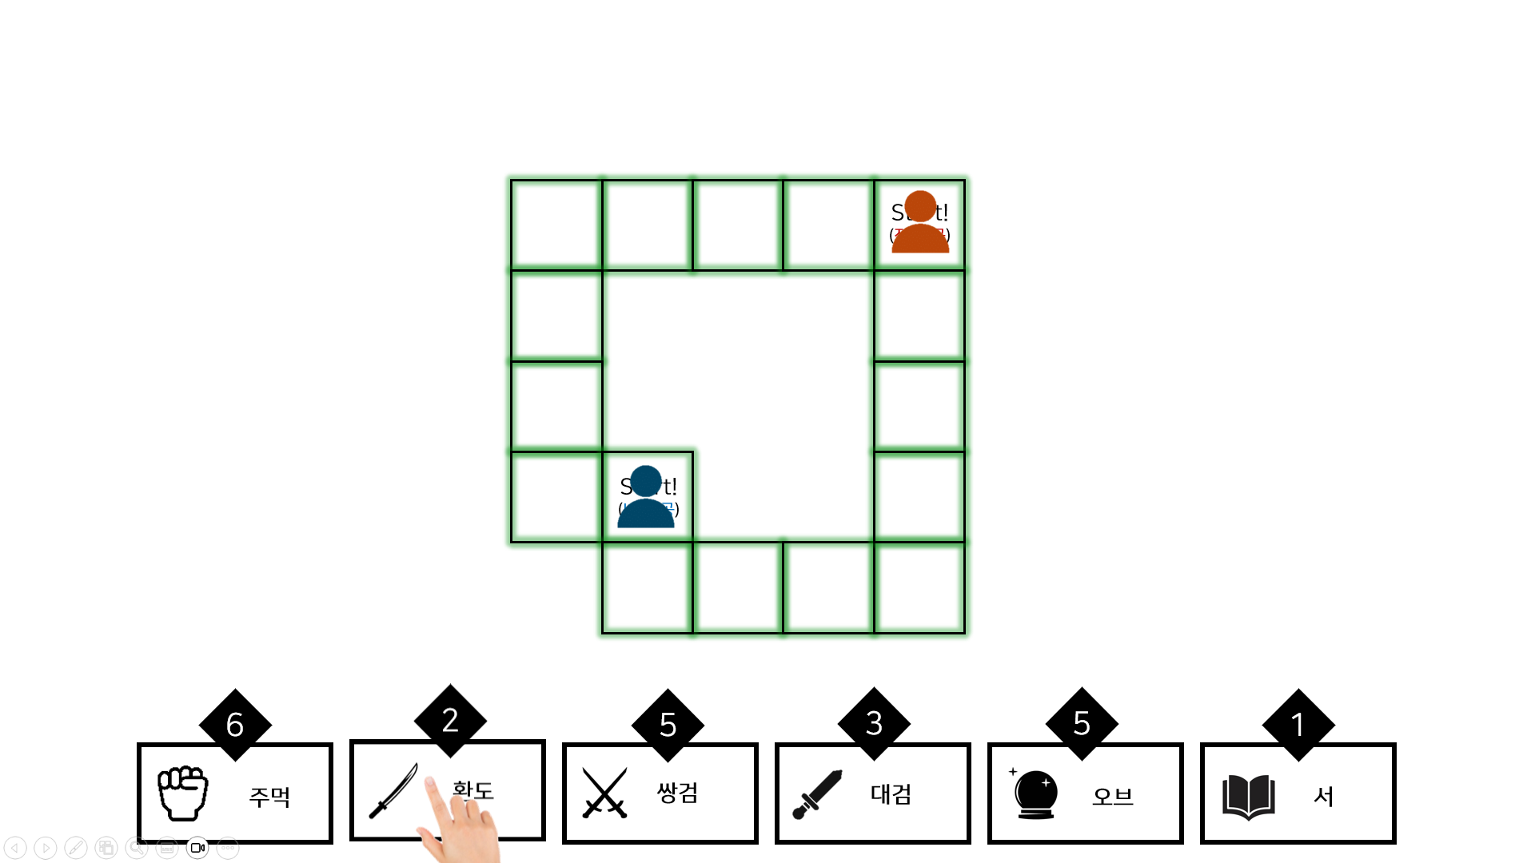
애니메이션 1장씩 보기
루덴스 규칙 설명
-선공인 내가 조작할 차례입니다.
게임 시작 전, 이동거리 <2>로
설정했던 <환도> 무기를 사용
하기로 합니다.

Slide 16
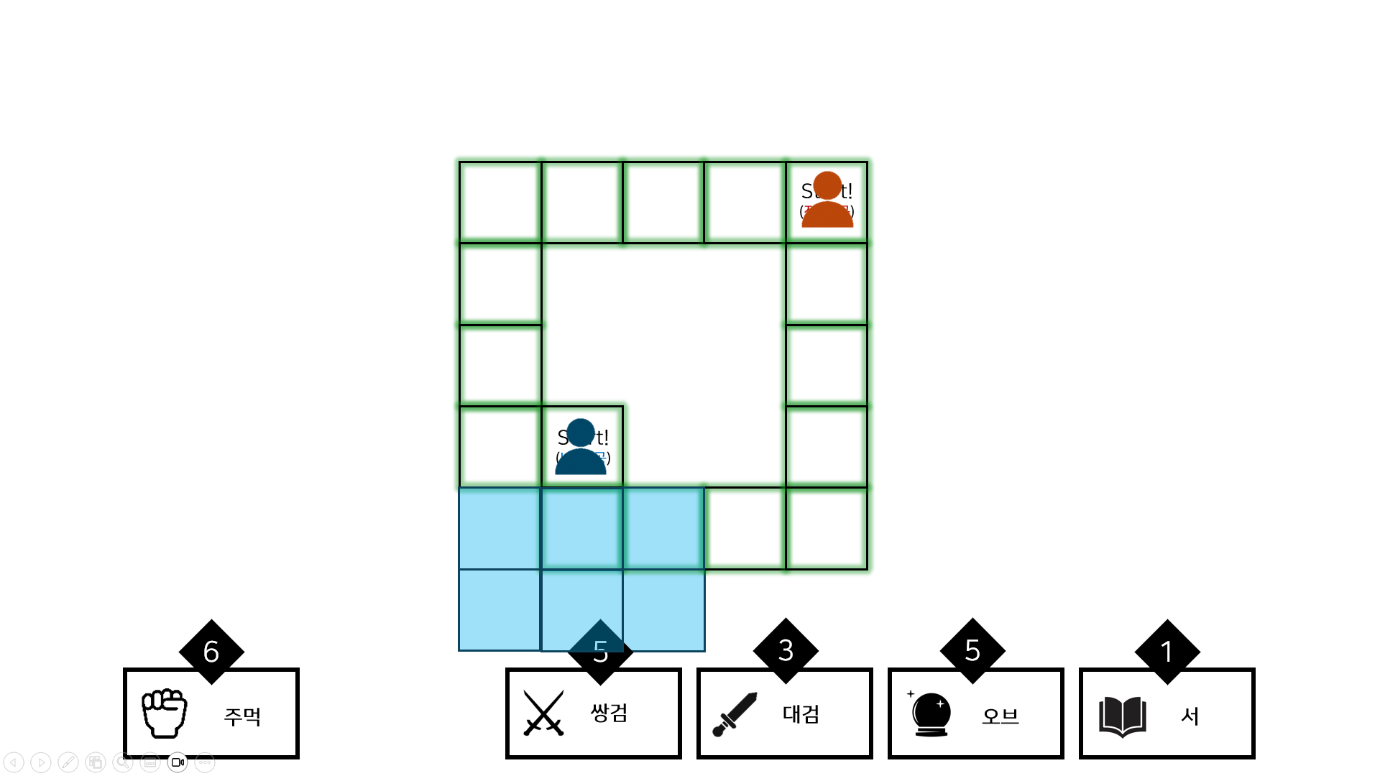
애니메이션 1장씩 보기
루덴스 규칙 설명
-무기의 종류 별로
공격범위가 다릅니다.
<환도>는 전방의 6칸을
직사각형 꼴로 공격하는
무기입니다.

Slide 17
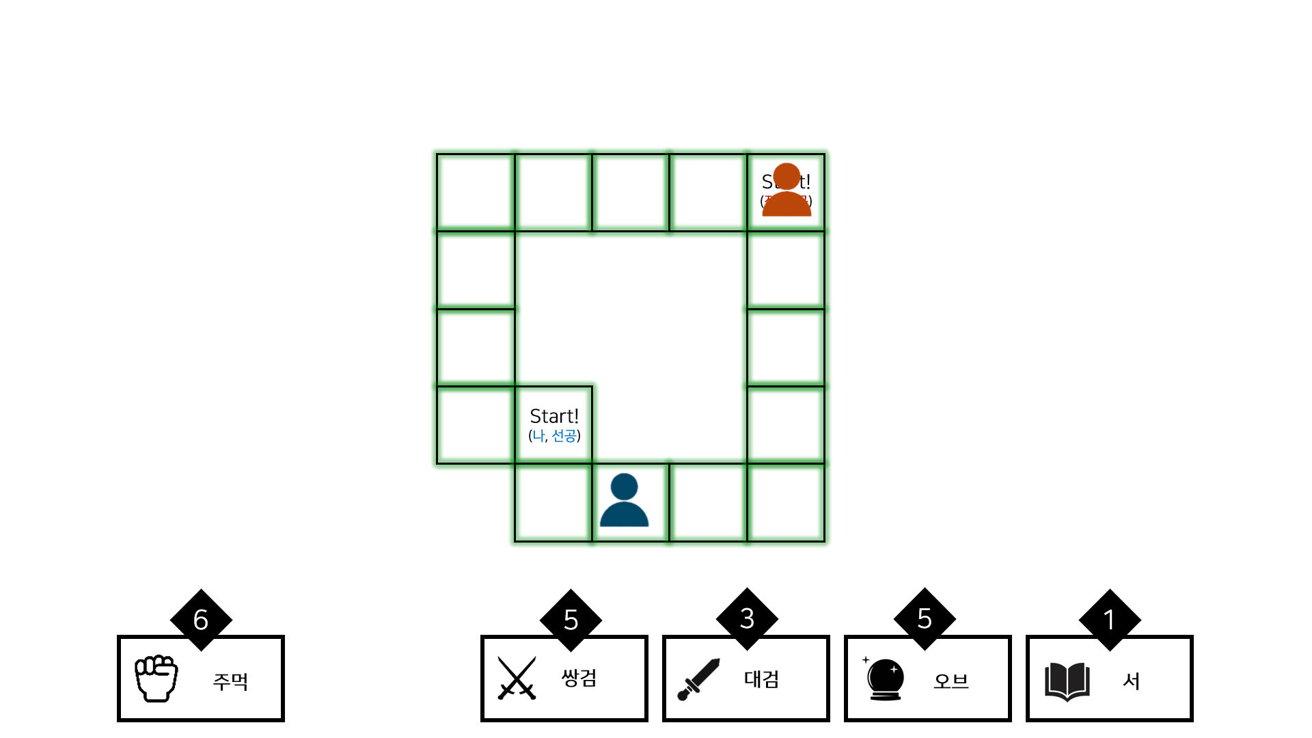
애니메이션 1장씩 보기
루덴스 규칙 설명
-공격이 끝난 후, 이동 거리가
<2>였으므로 2칸 이동합니다.
추가로, 사용한 무기를 연속으로
사용할 수 없습니다.

Slide 18
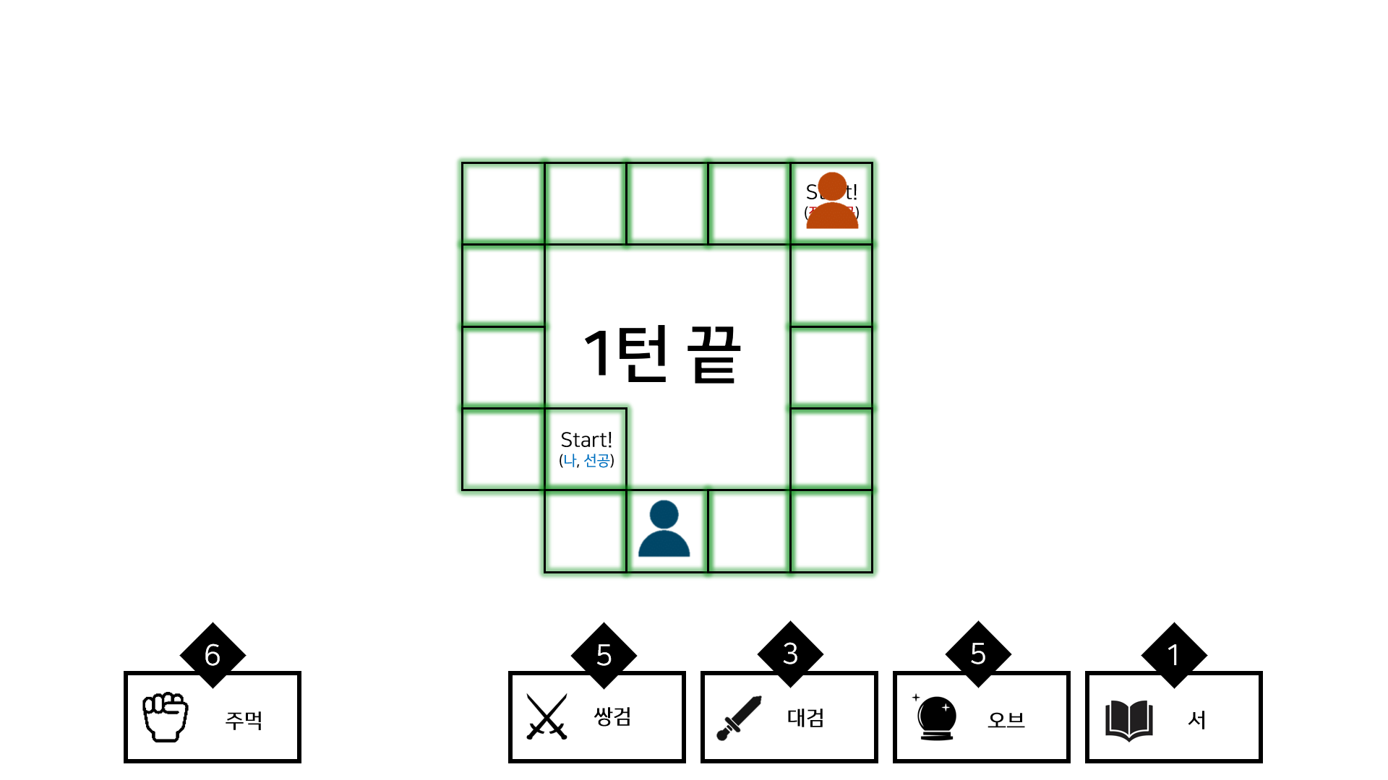
애니메이션 1장씩 보기
루덴스 규칙 설명
-무기 사용이 완전히 끝나 턴이 종료되었습니다.

Slide 19

애니메이션 1장씩 보기
루덴스 규칙 설명
-이제 2턴, 상대의 턴입니다.

Slide 20
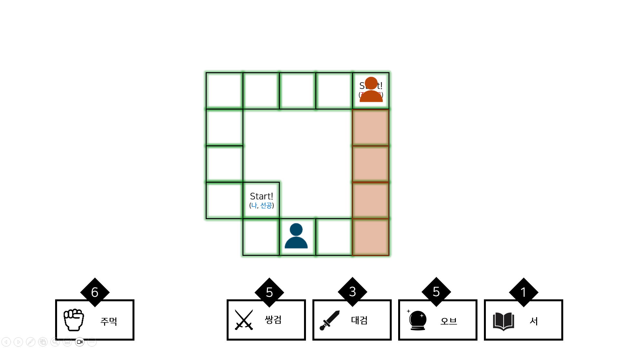
애니메이션 1장씩 보기
루덴스 규칙 설명
-상대도 게임 시작 전 구성한
자신의 <덱>이 있겠죠?
자기 덱에 있는 무기 중,
전방 4칸을 일직선으로 공격하는
무기 <대검>을 골랐나 봅니다.

Slide 21
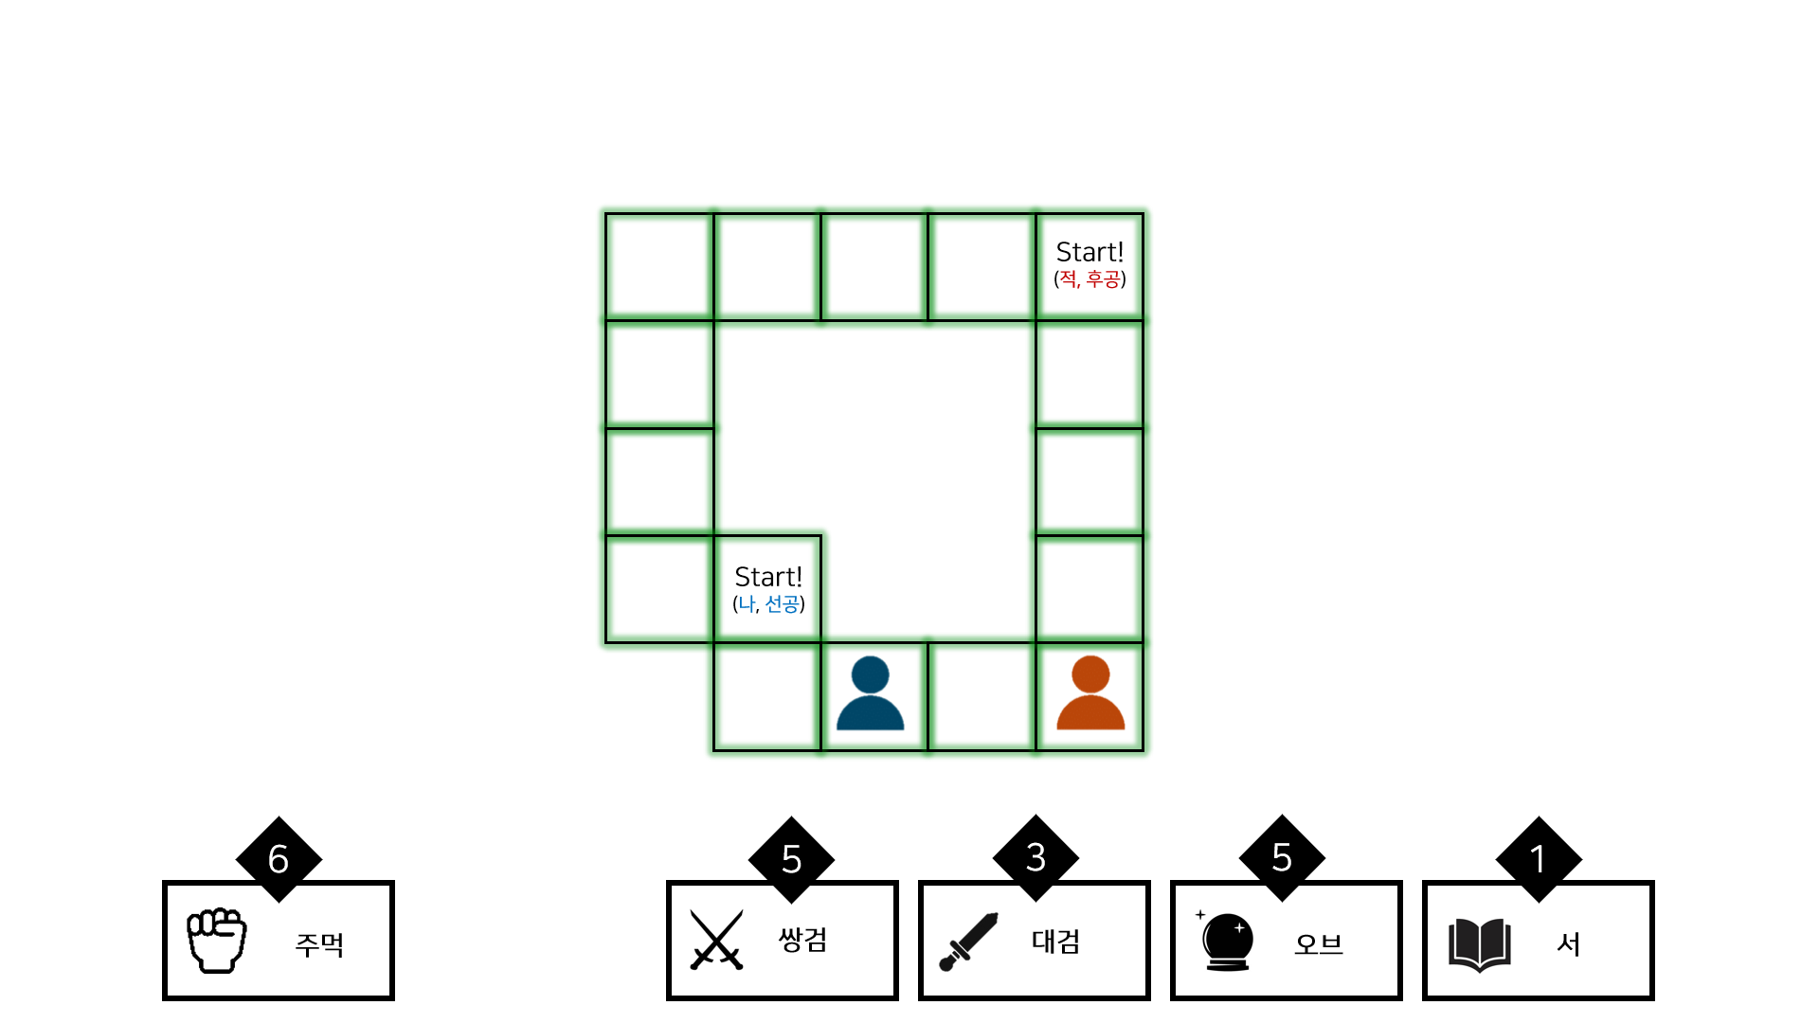
애니메이션 1장씩 보기
루덴스 규칙 설명
-상대의 <대검>은 이동 거리가
<4>였나 봅니다.
상대가 공격 후
4칸의 이동을 마쳤습니다.

Slide 22
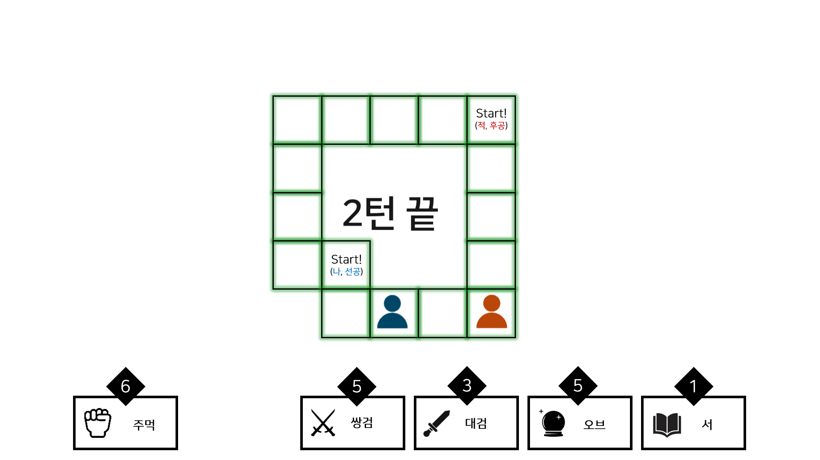
애니메이션 1장씩 보기
루덴스 규칙 설명
-2턴, 상대의 턴이
종료되었습니다.

Slide 23
애니메이션 1장씩 보기
루덴스 규칙 설명
-이제 내가 조작할 차례입니다.
3턴, 어떤 무기를 고를까요?

Slide 24
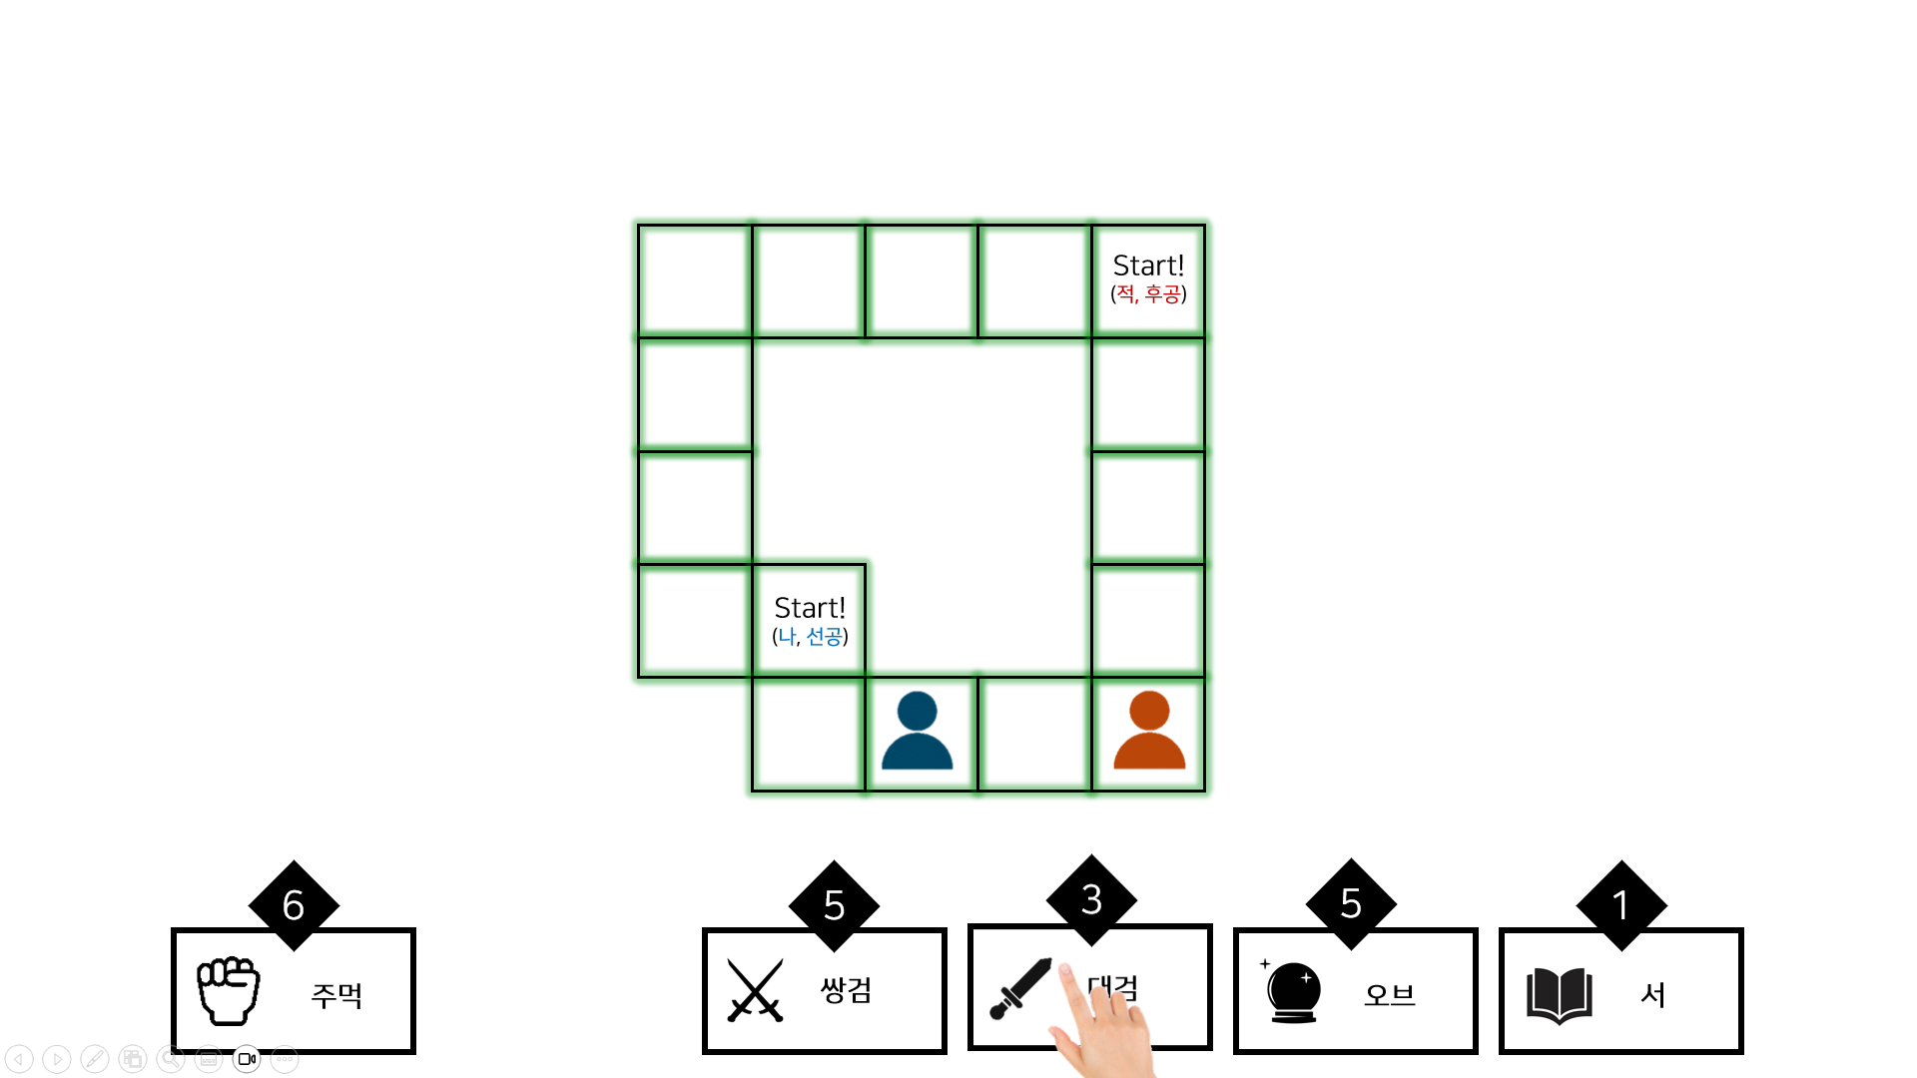
애니메이션 1장씩 보기
루덴스 규칙 설명
-<대검>으로 정했습니다.

Slide 25
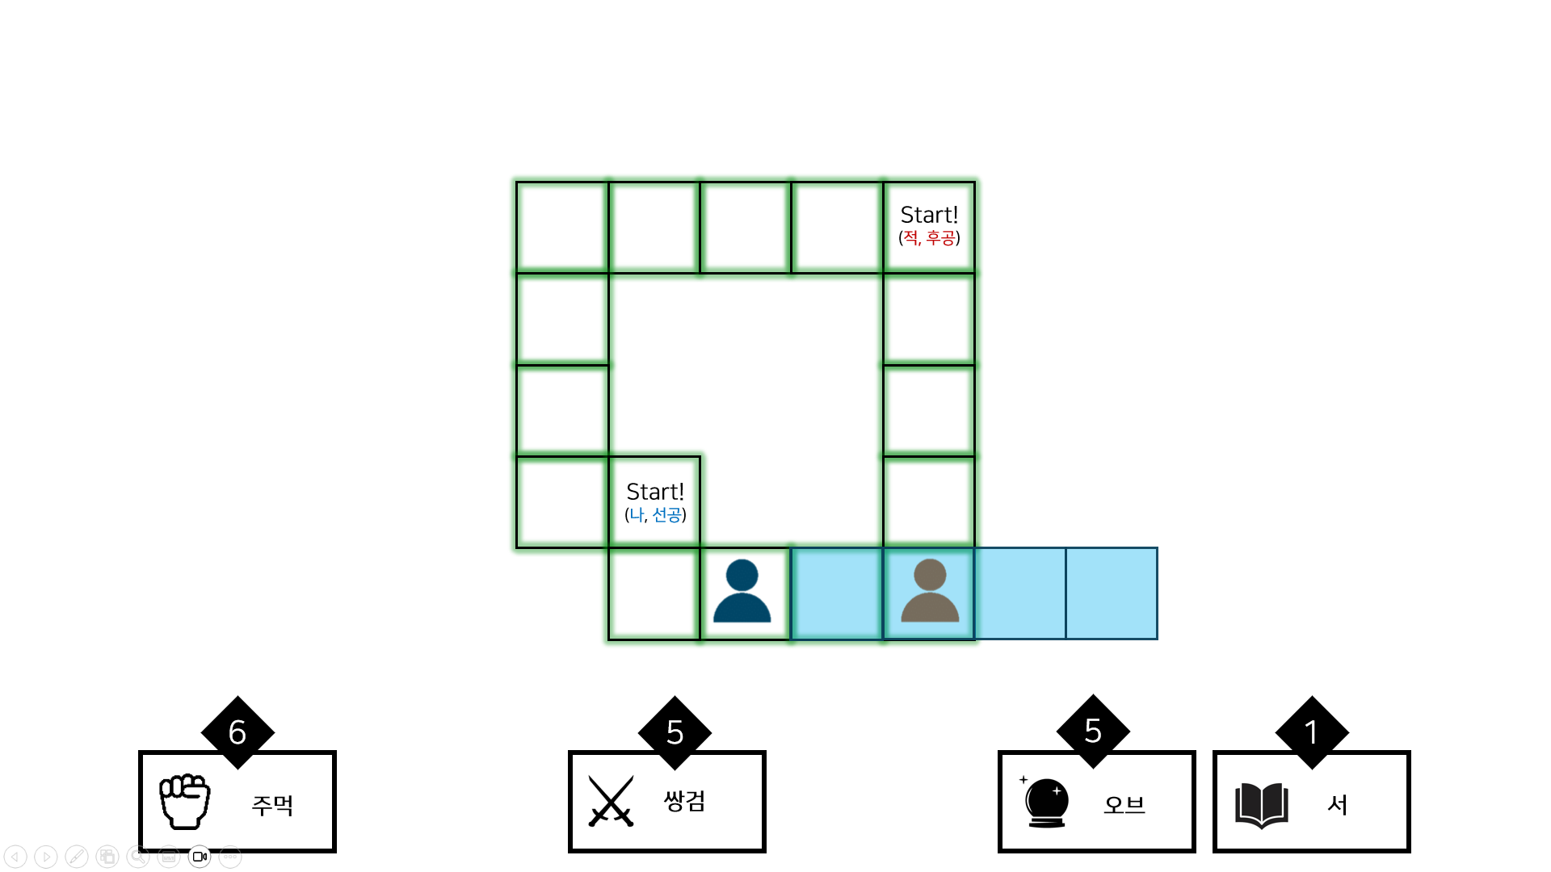
애니메이션 1장씩 보기
루덴스 규칙 설명
-전방 4칸을
일직선으로
공격합니다.

Slide 26
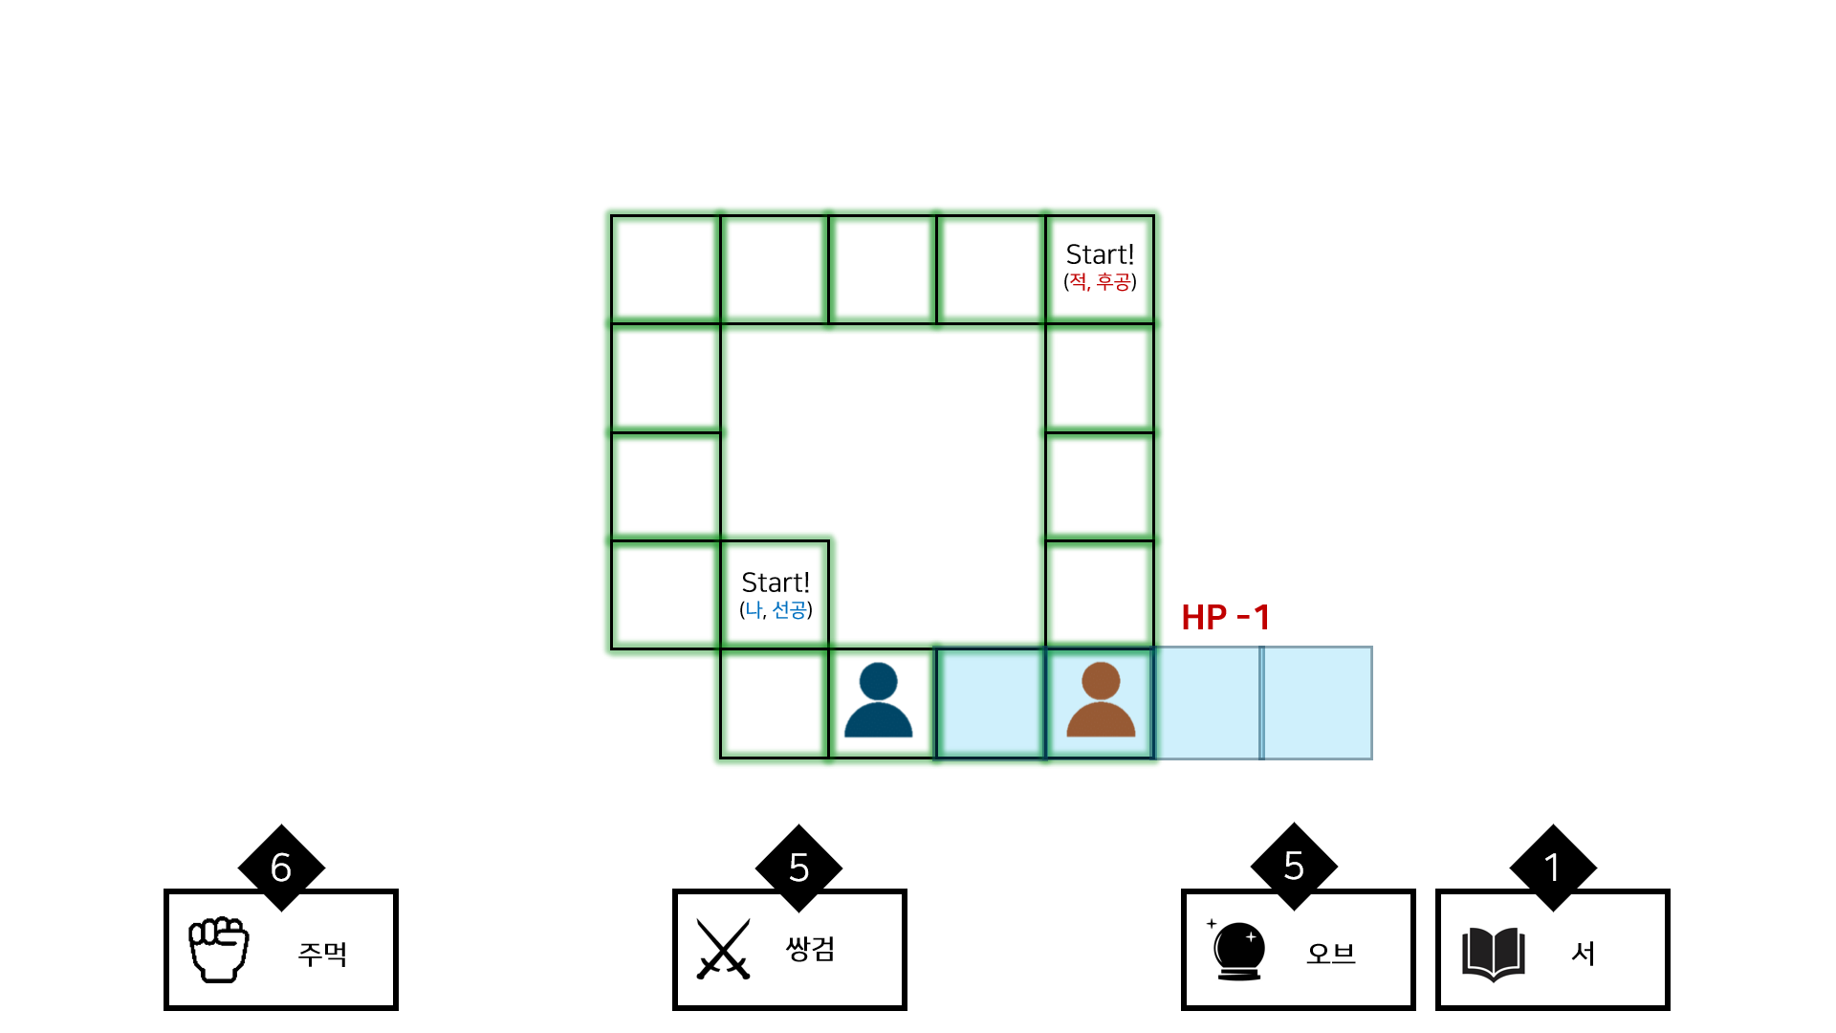
애니메이션 1장씩 보기
루덴스 규칙 설명
-적중에 성공해
상대의 체력이
1 깎입니다.

Slide 27
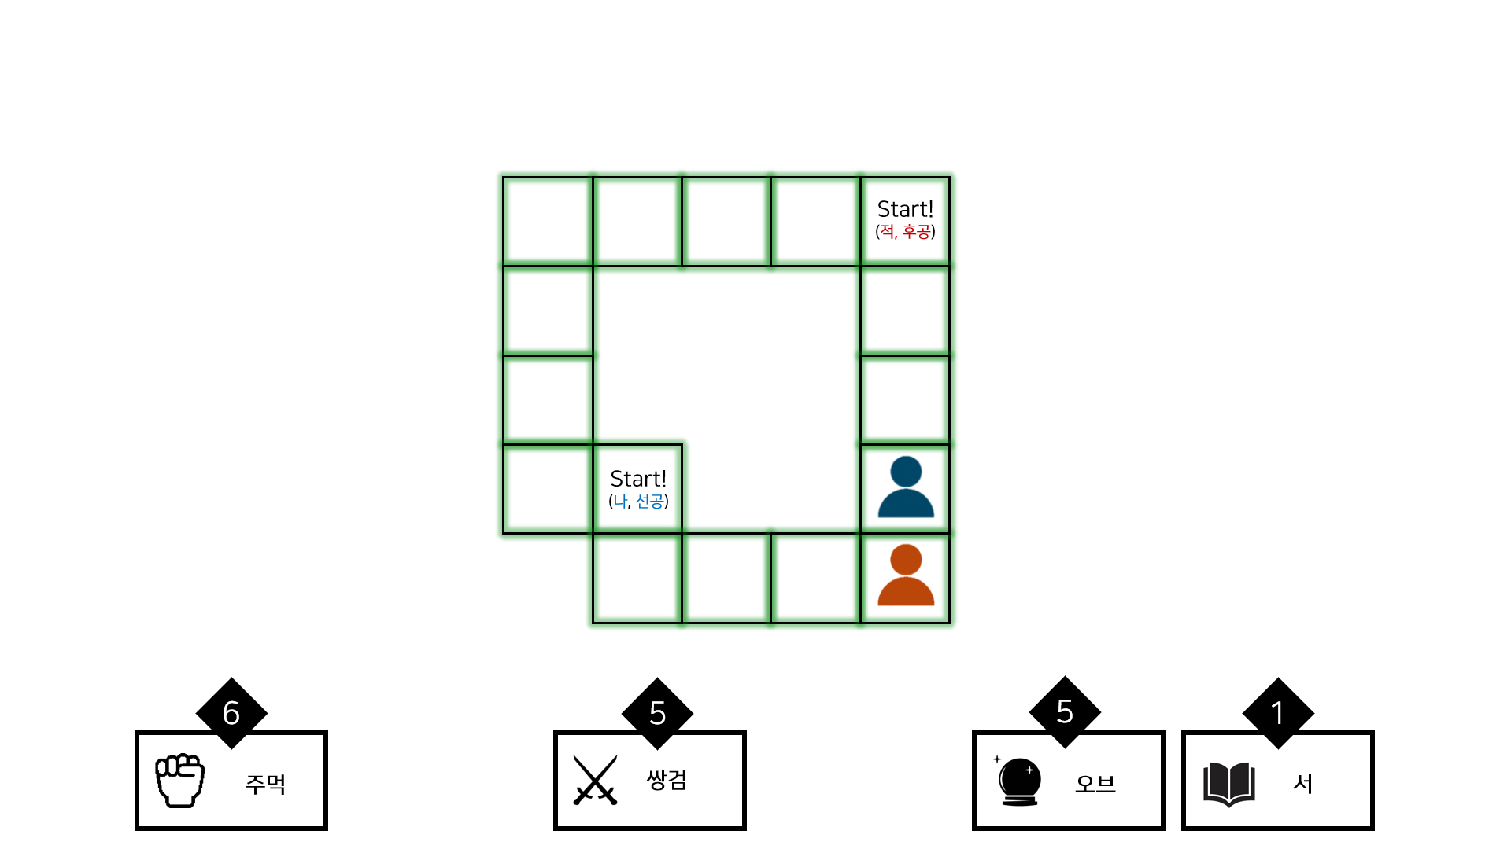
애니메이션 1장씩 보기
루덴스 규칙 설명
-나의 <대검>의 이동거리는
<3>이므로 3칸 이동합니다.

Slide 28
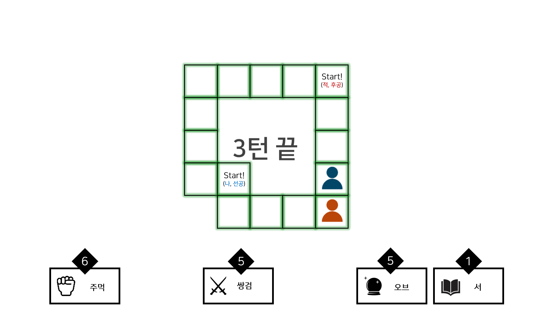
애니메이션 1장씩 보기
루덴스 규칙 설명
-나의 턴, 3턴이 끝났습니다.

Slide 29
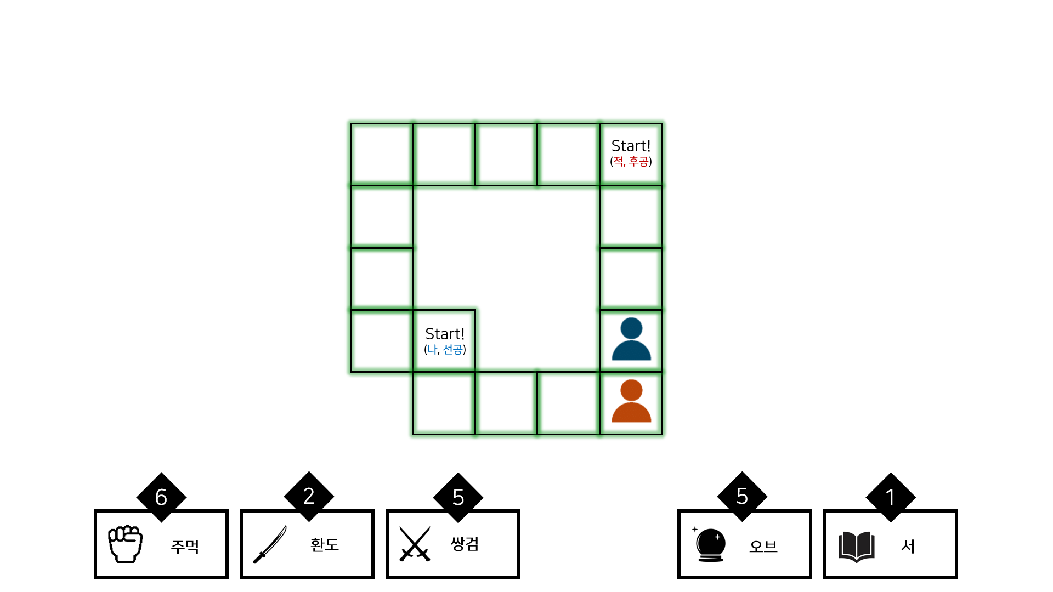
애니메이션 1장씩 보기
루덴스 규칙 설명
-연속 사용이 불가능하므로,
방금 막 썼던 <대검>은
사용 불가입니다.
1턴에 썼던 <환도>는 다시
사용 가능하게 되었습니다.

